Slide 1
12ο Δημοτικό Σχολείο Βέροιας
Σχολικό έτος 2017-18
Μάθημα Γερμανικών
Τάξη: ΣΤ’
Υλοποίηση
εκπαιδευτικού προγράμματος:
«Πολυμεσική ιστορία στη
γερμανική γλώσσα»
Υπεύθυνοι εκπαιδευτικοί:
Βουλιουβάση Ελένη
Δημητριάδου Χριστίνα

Slide 2
Κριτήρια επιλογής θέματος
Φέτος, που διδασκόμαστε τα γερμανικά για δεύτερη χρονιά, επιχειρήσαμε να ασχοληθούμε, πέρα από το σχολικό εγχειρίδιο, και με μια δημιουργική συνθετική εργασία
Συνδυάσαμε την παραδοσιακή μάθηση
μέσω του βιβλίου με σύγχρονα
οπτικοακουστικά μέσα
Σκοπός του προγράμματος ήταν
ο εμπλουτισμός των γνώσεων της γερμανικής γλώσσας μέσα από παιγνιώδεις
δημιουργικές δραστηριότητες

Slide 3

Τα στάδια του προγράμματος
Ξεκινήσαμε το πρόγραμμα με την ανάγνωση μιας σύντομης γερμανικής ιστορίας.
Ο τίτλος της ήταν: «Die Geizfamilie», δηλαδή
«η Σπαγκοραμμένη οικογένεια»,
της Κατερίνας Αμανατίδου.

Slide 4

Η Σπαγκοραμμένη
οικογένεια

Slide 5
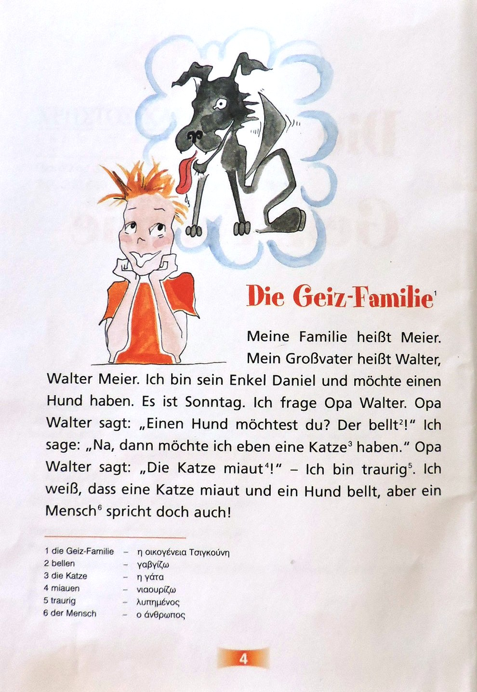
Στο οπισθόφυλλο του μίνι διηγήματος, η περίληψη αναφέρει:
Ο Daniel θέλει πολύ έναν σκύλο. Η οικογένειά του όμως έχει αντίθετη άποψη.
Θα τα καταφέρει άραγε να γίνει το δικό του;

Slide 6
Η ανάγνωση
Η εισαγωγή του προγράμματος έγινε ως εξής:
Διαβάσαμε την γερμανική ιστορία τμηματικά και σε βάθος αρκετών μαθημάτων
Κατανοήσαμε τα αποσπάσματα σε σχέση με το καινούργιο λεξιλόγιο, τα γραμματικά και τα συντακτικά φαινόμενα
Ενισχύσαμε την κατανόηση με την
ολοκλήρωση συνοδευτικών ασκήσεων
Προσπαθήσαμε να διορθώσουμε την προφορά και τον τονισμό στην ξένη γλώσσα
Επιχειρήσαμε να βελτιώσουμε την ανάγνωση προσθέτοντας και λίγη θεατρικότητα

Slide 7
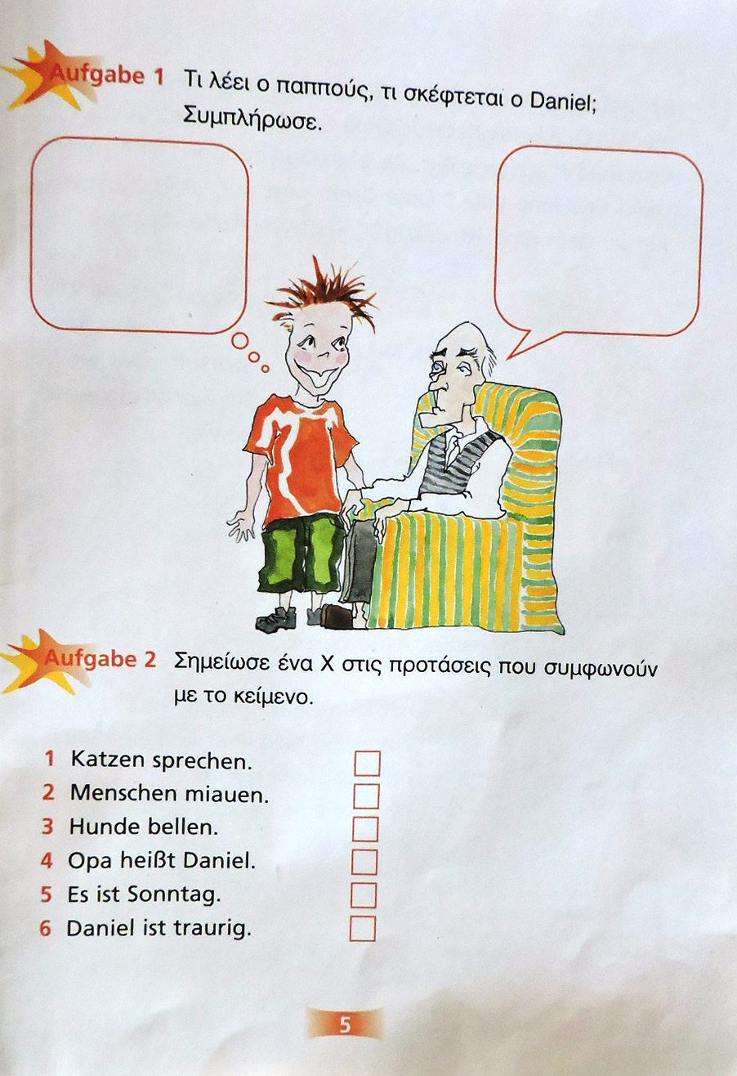
Η ανάγνωση
Η μελέτη της ιστορίας αποτέλεσε το πιο απαιτητικό στάδιο εργασίας, καθώς έπρεπε να εξοικειωθούμε όχι μόνο με το περιεχόμενο, αλλά και τη σωστή και ακουστικά ευχάριστη απόδοσή της.

Slide 8
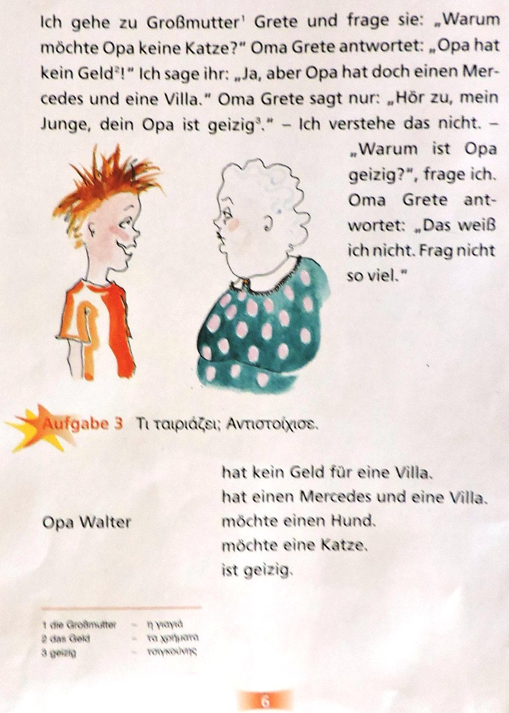
Παραγωγή ακουστικού υλικού
Σε ένα δεύτερο στάδιο εργασίας έγινε ηχοποίηση του διηγήματος.
Για τον σκοπό αυτό, μοιράστηκαν οι ρόλοι της ιστορίας σε μαθητές.
Στη συνέχεια, οι μαθητές ενσάρκωσαν τους ήρωες με τις φωνές τους.
Η ηχοληψία έγινε με καταγραφικό ήχου.

Slide 9
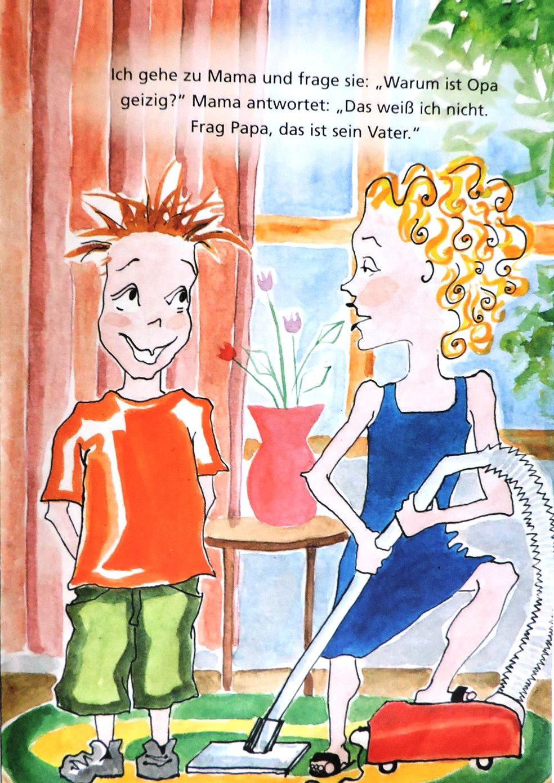
Ελληνική μετάφραση
Τα γερμανικά ηχητικά κομμάτια χρειάστηκε να απομαγνητοφωνηθούν σε ελληνική γλώσσα.
Οι ελληνικές μεταφράσεις εισήχθησαν στο
τελευταίο στάδιο εργασίας ως υπότιτλοι στην ταινία.

Slide 10
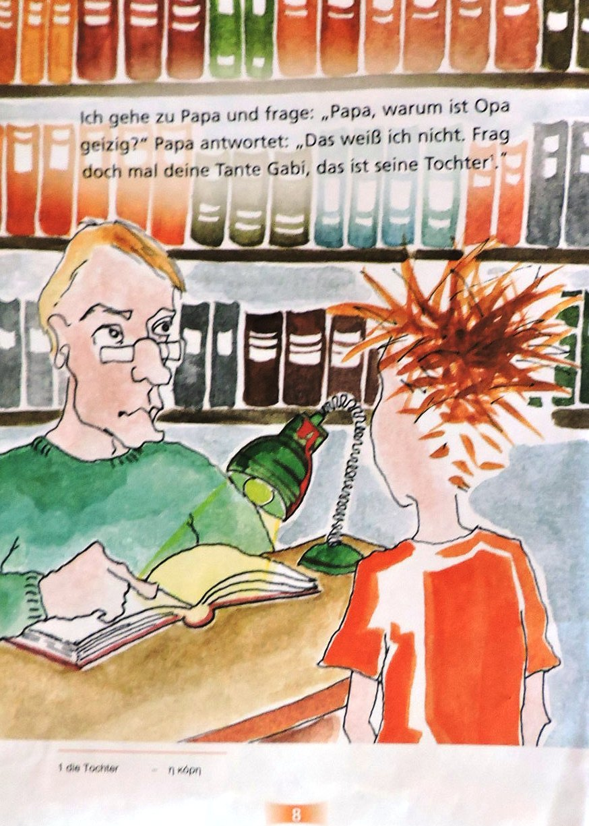
Εικαστικές δημιουργίες: Ήρωες και Σκηνικά
Σε ένα τρίτο στάδιο
πλάσαμε με τη
φαντασία μας και τους
χαρακτήρες της ιστορίας,
όπως και τους χώρους
στους οποίους
διαδραματίζονται
οι σκηνές.
Πώς εργαστήκαμε; Δείτε στο βίντεο!

Slide 11
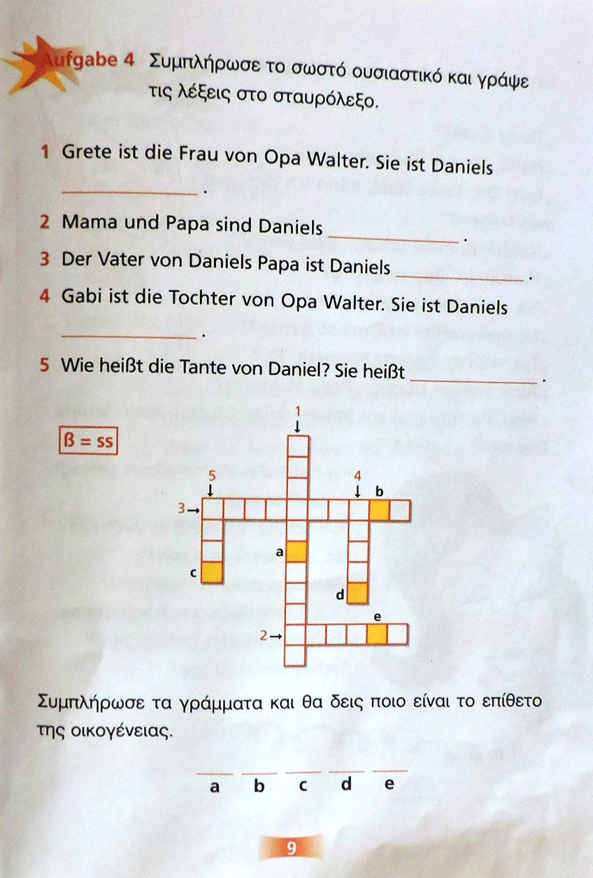
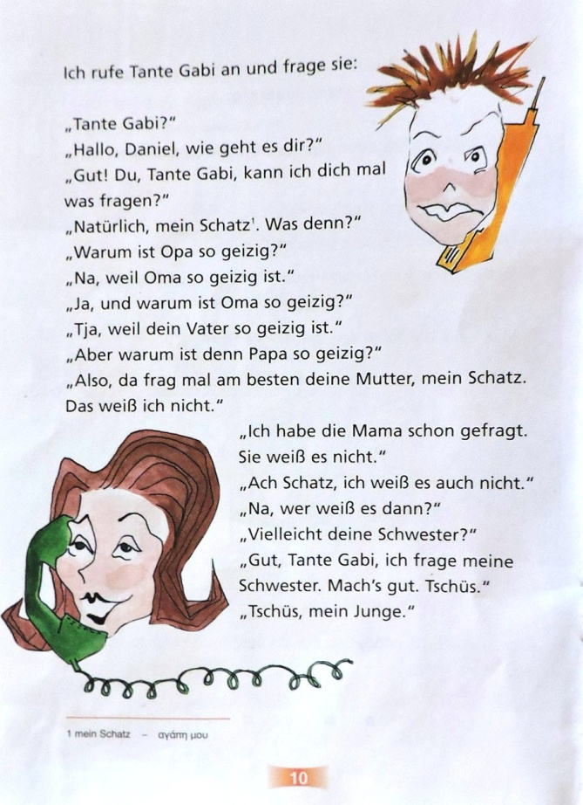
Δημιουργία ταινίας Animation
Στο τελευταίο
στάδιο δημιουργήθηκε μια μικρή ταινία κινούμενων σχεδίων με την τεχνική
stop motion

Slide 12
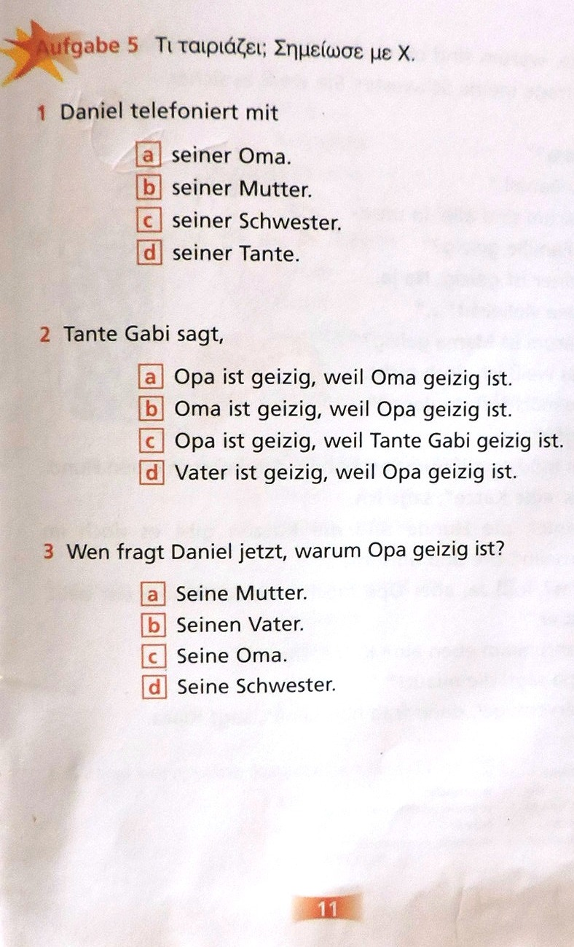
Δημιουργία ταινίας Animation
Φωτογραφίζεται κάθε μικρή κίνηση του χαρακτήρα μέσα στο σκηνικό.
Αν περάσουν μπροστά από τα μάτια μας όλες οι φωτογραφίες, δίνουν την ψευδαίσθηση ότι ο χαρακτήρας κινείται.
Τεχνική:
Stop motion

Slide 13
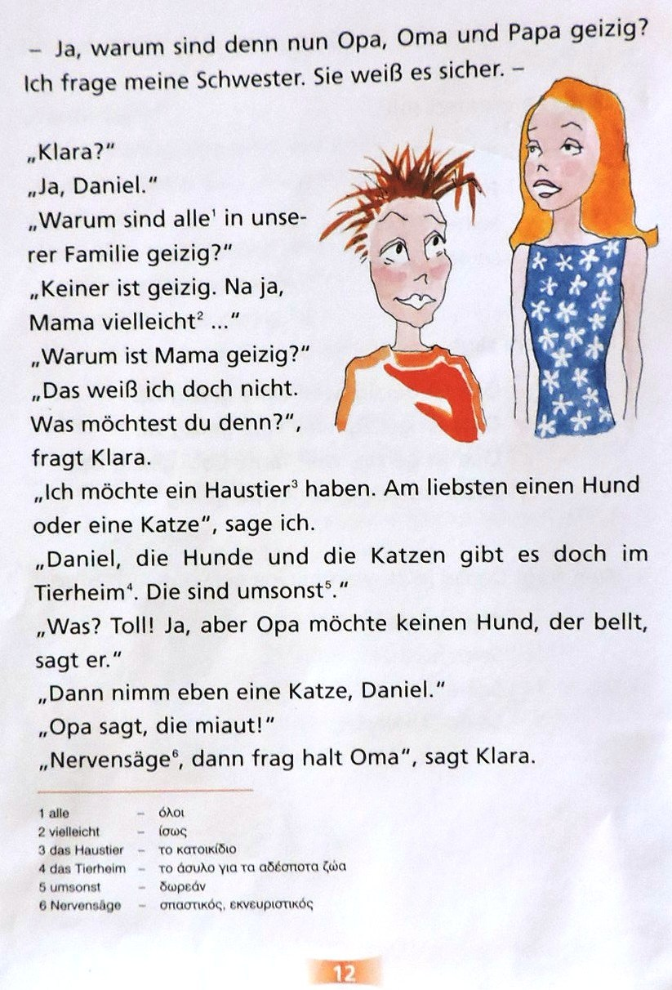
Δημιουργία ταινίας Animation
Φωτογραφικές λήψεις
Κάθε φωτογραφία δημιουργεί ένα καρέ ταινίας
Όλα τα καρέ ενωμένα δημιουργούν την ταινία
Άραγε πόσα καρέ χρειάστηκαν για την ταινία;

Slide 14
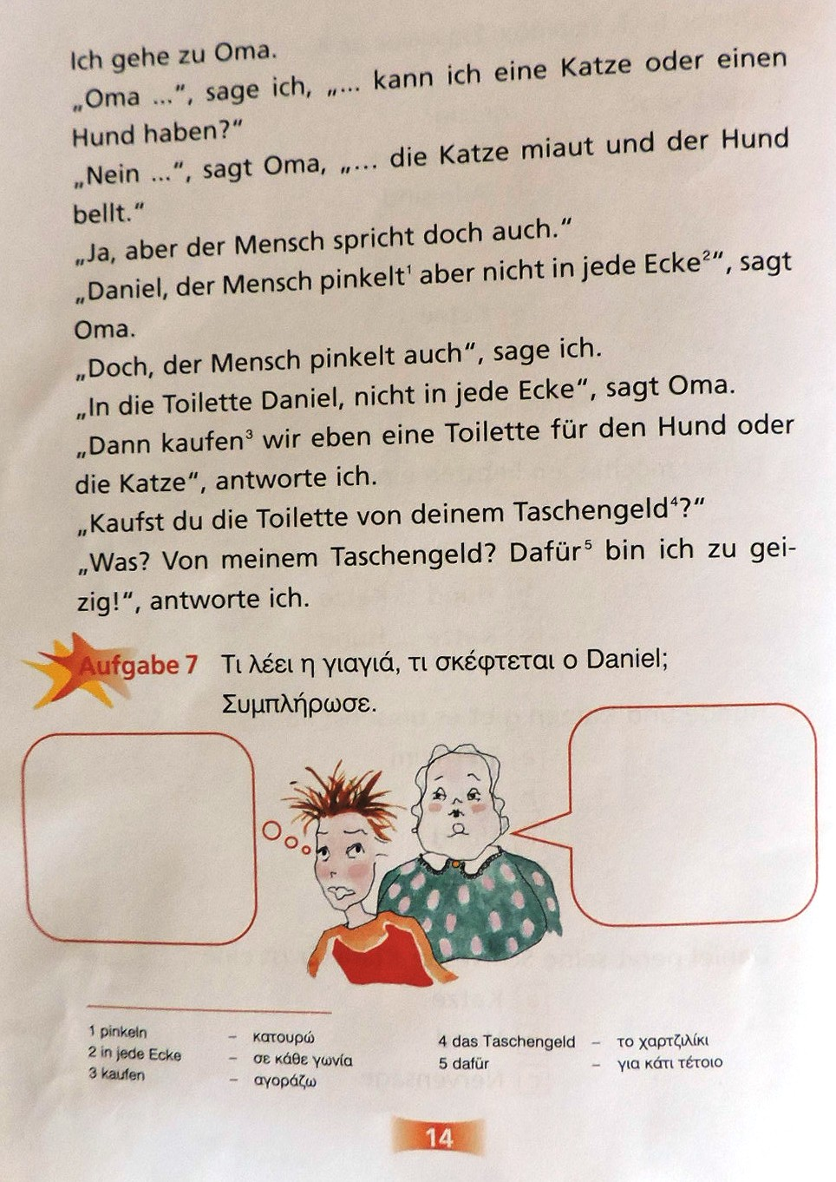
Δημιουργία ταινίας Animation
Διάρκεια δράσης
Η χρονομέτρηση των
διαλόγων & αφηγήσεων
έδωσε τον τελικό αριθμό των φωτογραφιών (καρέ)
~ 2300
φωτογραφίες

Slide 15
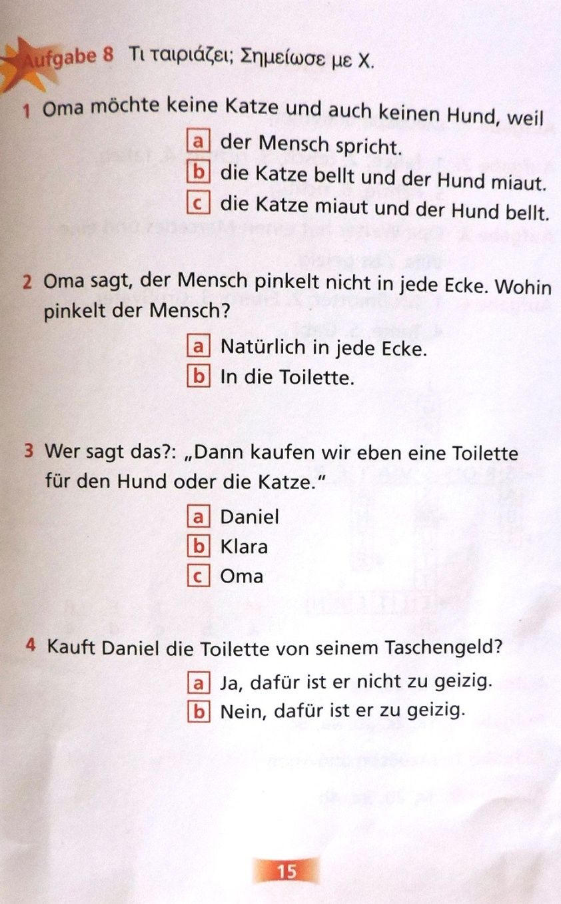
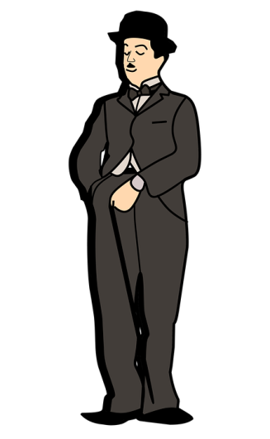


Δημιουργία ταινίας Animation
Συναρμολόγηση ταινίας (μοντάζ)
Φωτογραφίες
+
Ηχητικοί διάλογοι
+
Υπότιτλοι
+
Μουσική

Slide 16

Έβδομη τέχνη

Slide 17
Ευχαριστουμε
για την προσοχη σασ

